Slide 1

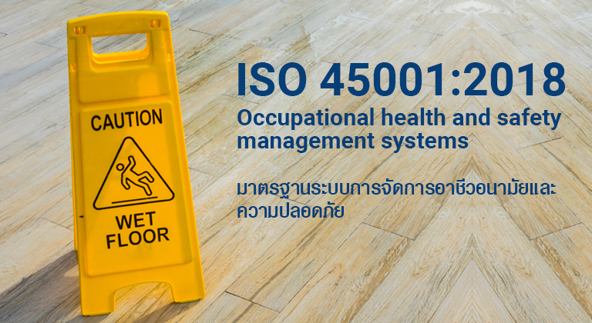
Reading Standards for Literature and Informational Texts
https://www.youtube.com/watch?v=i-nO6iHHu-8

Slide 2
ประโยชน์หลักของ ISO 45001
ลดการบาดเจ็บ การเจ็บป่วย และการถึงแก่ความตายที่เกี่ยวข้องกับการทำงาน
พัฒนาและดำเนินการตามข้อกำหนดและวัตถุประสงค์ของระบบการจัดการอาชีวอนามัยและความปลอดภัย
แสดงออกถึงความเป็นผู้นำและความตั้งใจด้วยการดำเนินตามระบบการจัดการอาชีวอนามัยและความปลอดภัย
กำจัดความเสี่ยงของระบบการจัดการอาชีวอนามัยและความปลอดภัย

Slide 3
เห็นความสำคัญของพนักงานเป็นอันดับแรกด้วย ISO 45001:2018 ระบบมาตรฐานการจัดการอาชีวอนามัยและความปลอดภัย
องค์กรคือผู้ที่ต้องรับผิดชอบต่อสุขอนามัยและความปลอดภัยของพนักงานและผู้ที่ทำงานภายใต้การควบคุมขององค์กร ด้วยเหตุนี้เอง องค์กรจึงต้องจัดหาความปลอดภัยและอาชีวอนามัยในที่ทำงาน ป้องกันอุบัติเหตุ บาดแผลที่อาจเกิดขึ้นจากการทำงาน และความเจ็บป่วยทางร่างกาย ดังนั้น จึงควรพัฒนาคุณภาพในการจัดการด้านอาชีวอนามัยและความปลอดภัยอยู่เสมอ

Slide 4
ISO 45001:2018 คืออะไร
ISO 45001 จัดทำขึ้นโดยใช้ High-Level Structure ซึ่งมีจุดประสงค์เพื่อเพิ่มความสอดคล้องของมาตรฐานระบบการจัดการของ ISO และเพื่ออำนวยความสะดวกให้แก่การดำเนินการขององค์กรที่ต้องการยกระดับมาตรฐานต่าง ๆ ที่ต้องการในทันที ตัวอย่างเช่น ISO 9001 และ ISO 14001

Slide 5
ศัพท์ที่ควรรู้เกี่ยวกับ ISO
1. Auditor ผู้ตรวจประเมิน
2. Auditee ผู้ถูกตรวจประเมิน
3. Lead Auditor หัวหน้าทีมผู้ตรวจประเมิน (มีหน้าที่ควบคุมสถานะการ /รวบรวมเอกสารเสนอผู้บริหาร /ทบทวนผลการตรวจประเมินอีกรอบ)
4. Audit Criteria เกณฑ์ที่ใช้ตรวจประเมิน (1.อ้างอิงตามกฎหมาย 2.ข้อกำหนด มาตรการต่างๆ ที่องค์การกำหนดใช้ เช่น EdPEx ISO เป็นต้น 3.ข้อกำหนดของลูกค้า 4.ข้อกำหนดขององค์การ (Policy))
5. Audit Evidence หลักฐาน (จากการสัมภาษณ์ /สังเกต /เอกสาร)

Slide 6
ศัพท์ที่ควรรู้เกี่ยวกับ ISO
6. NC Nonconformity ความไม่สอดคล้อง
7. OB Observation ข้อสังเกต
8. C Compliance ความสอดคล้อง
9. CAR (Corrective Action Request) ใบขอให้แก้ไข
10. First Party Audit (Internal Audit) ตรวจภายในกันเอง

Slide 7
ศัพท์ที่ควรรู้เกี่ยวกับ ISO
11. Second Party Audit ประเมินโดยสององค์การที่เกี่ยวข้องกัน การตรวจโดยลูกค้า หรือผู้มีส่วนได้ส่วนเสียขององค์การ
12. Third Party Audit การตรวจโดยหน่วยงานที่ให้การรับรอง เป็นหน่วยงานที่ไม่มีส่วนได้ส่วนเสียกับองค์การ

Slide 8
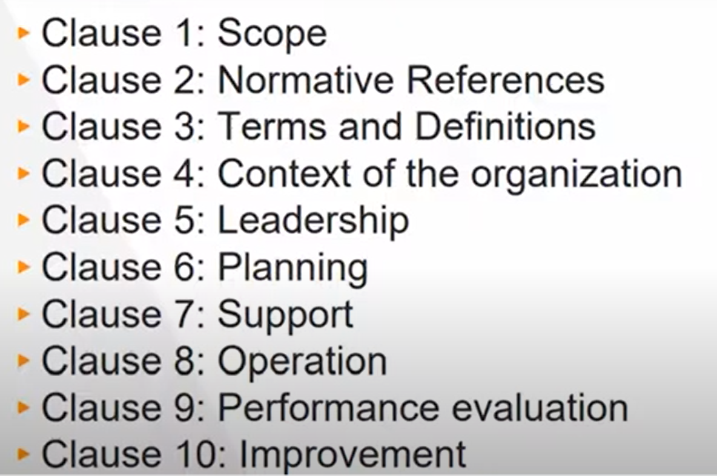
High-Level Structure

Slide 9
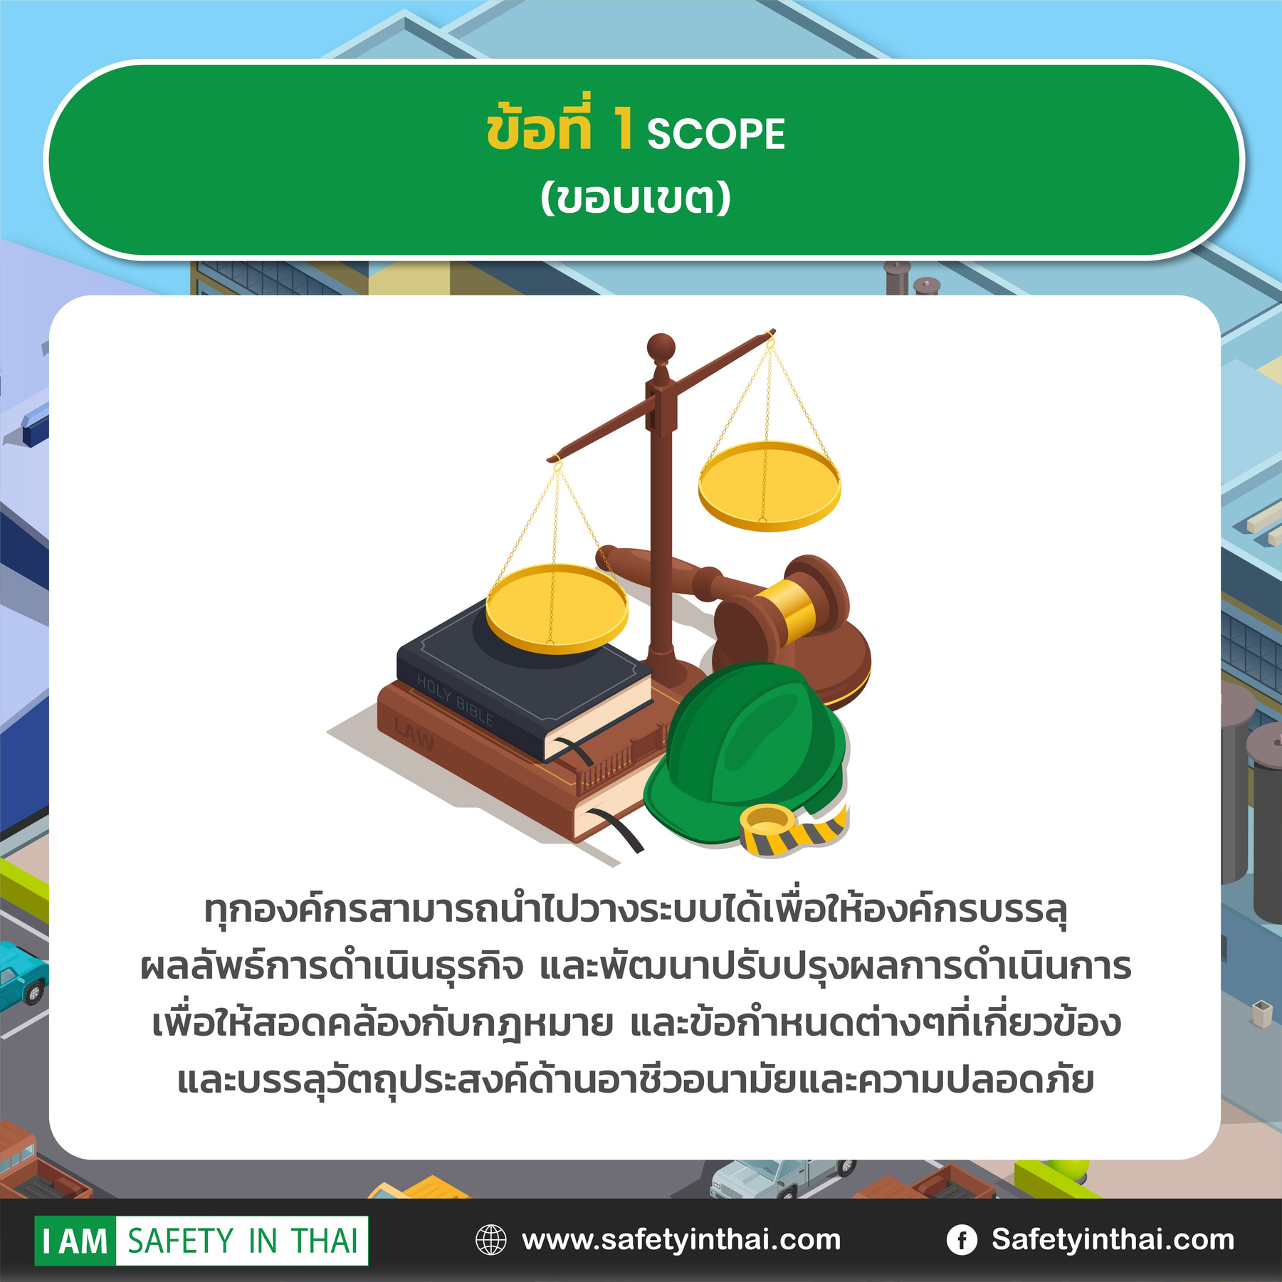

Slide 10
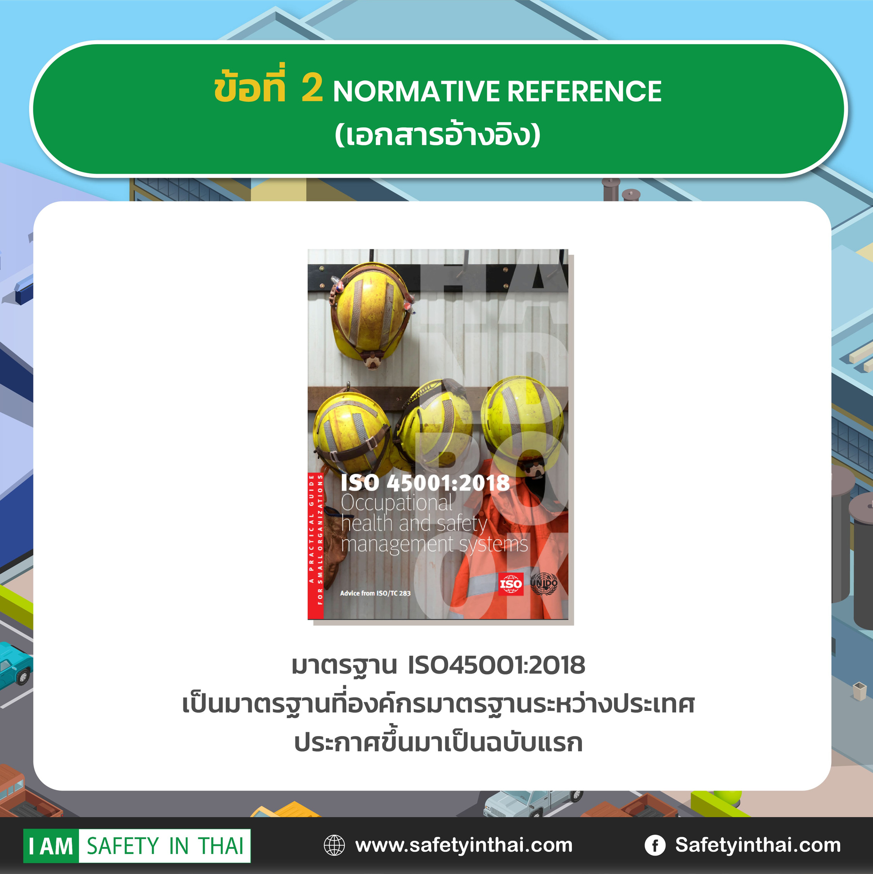

Slide 11
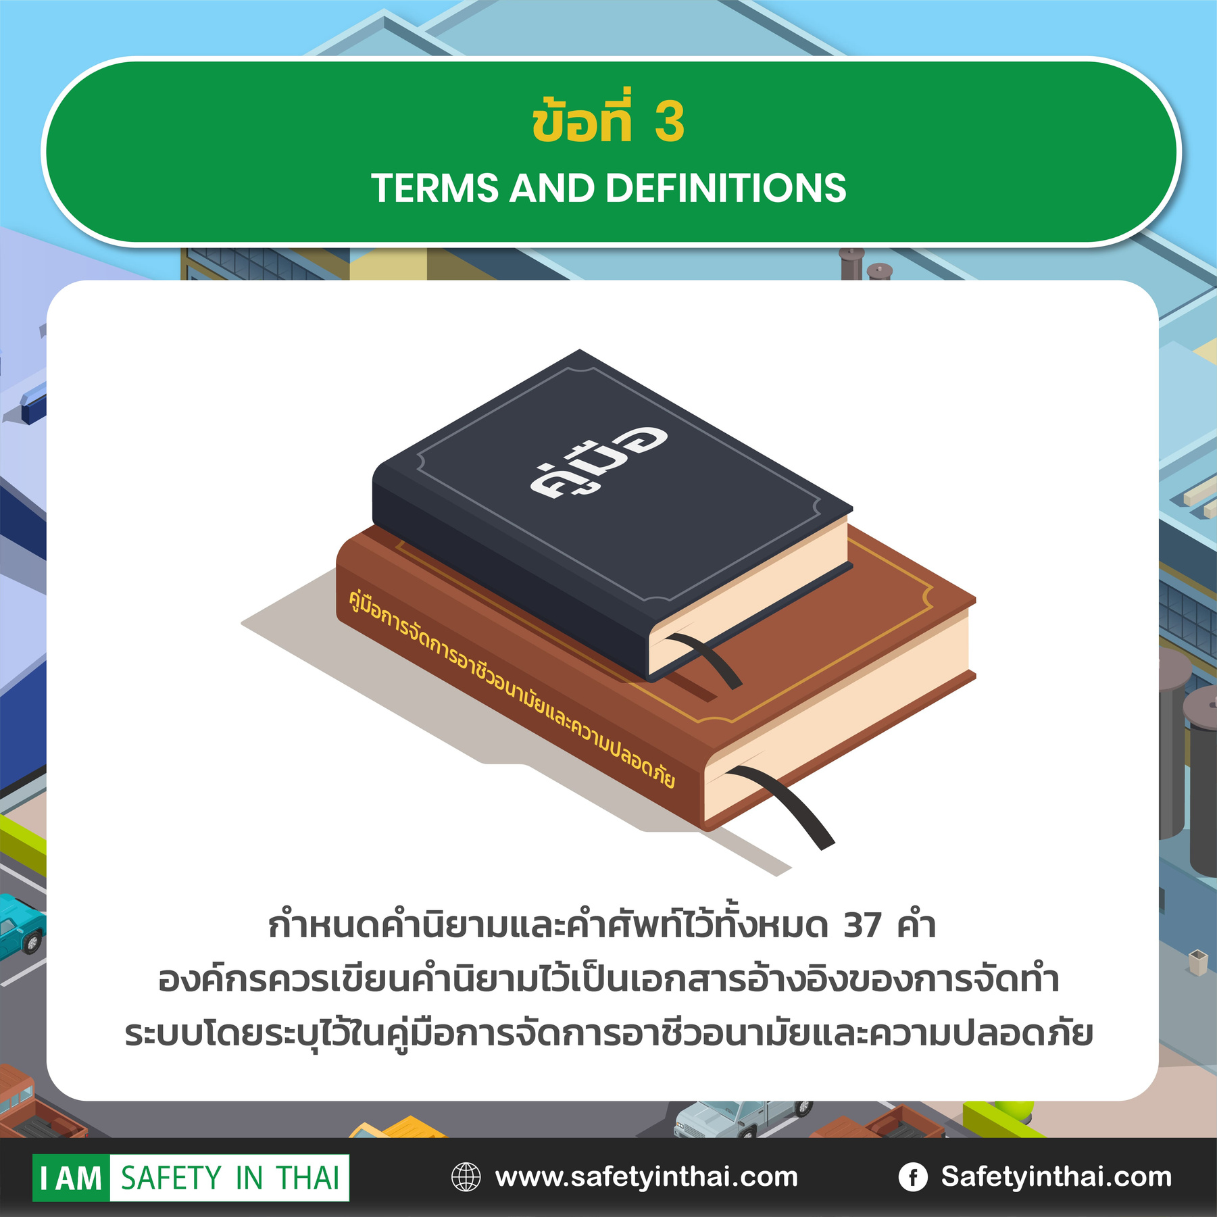

Slide 12
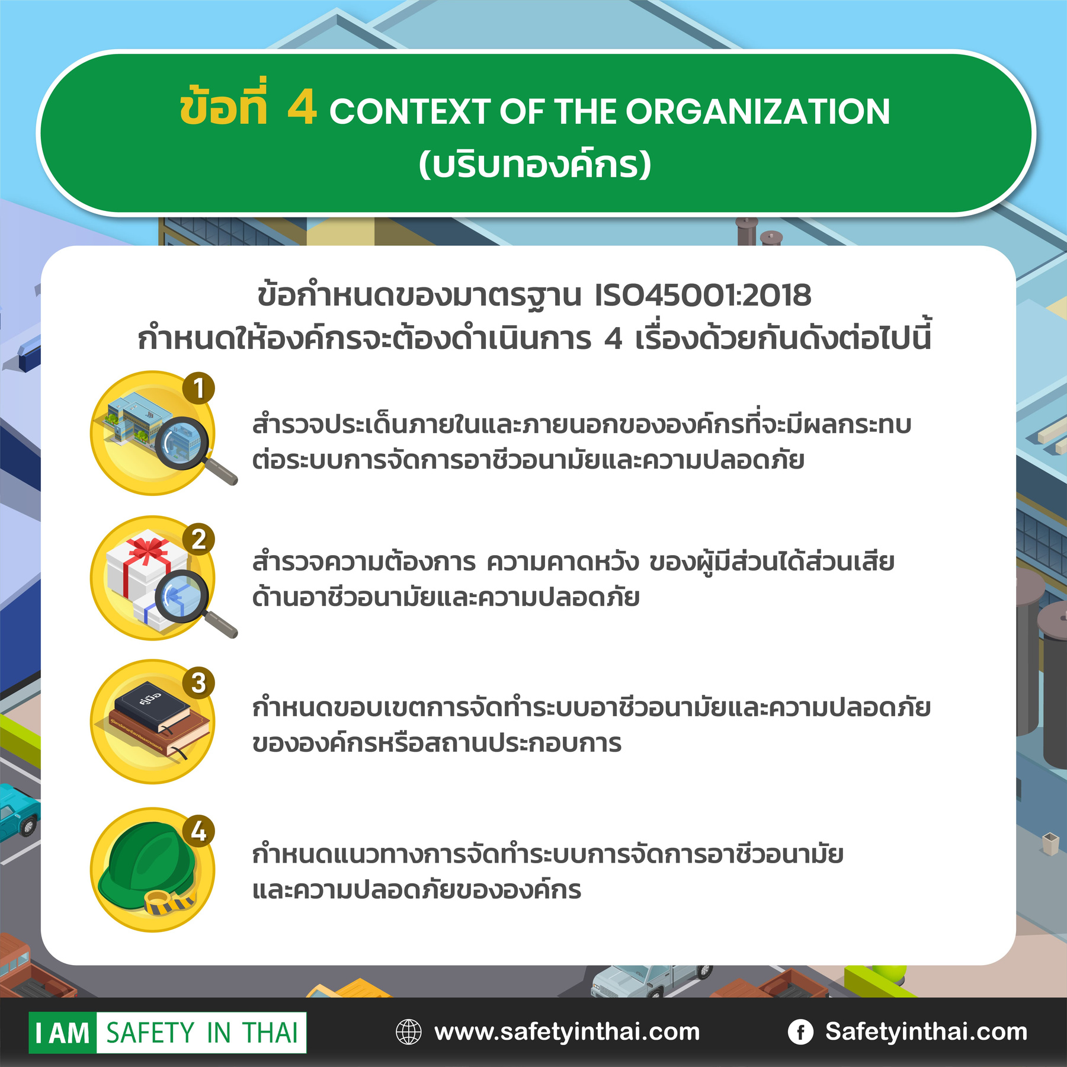

Slide 13
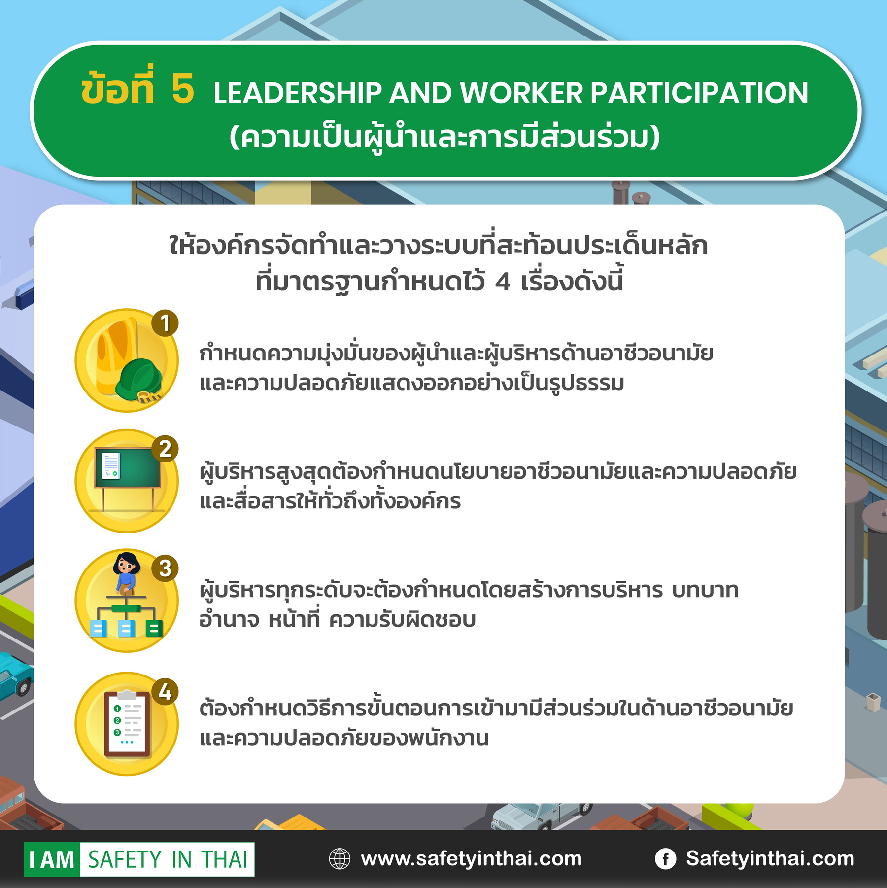

Slide 14
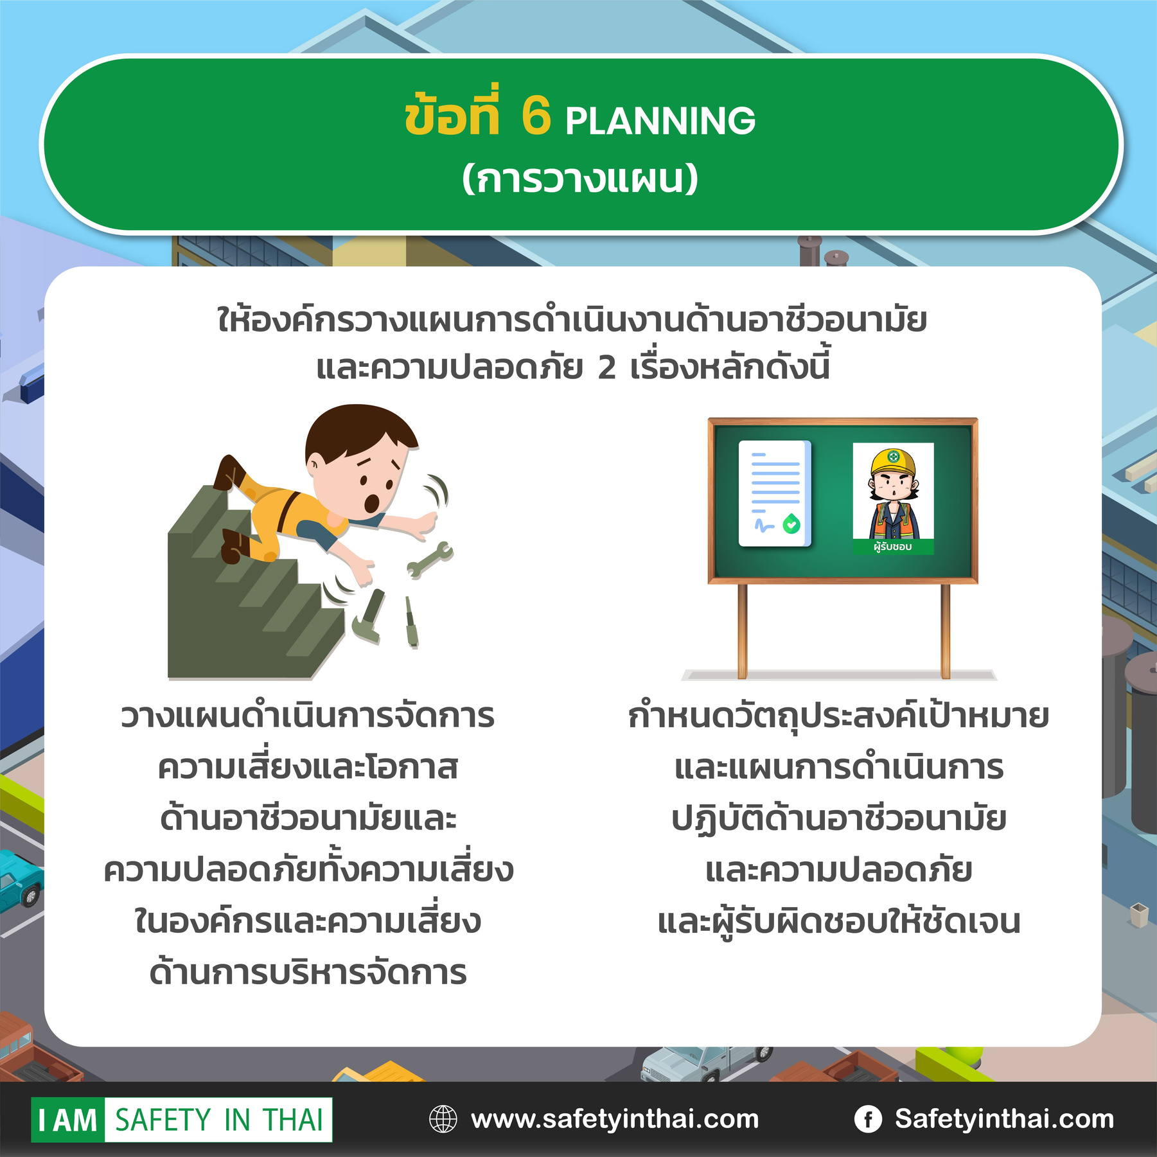

Slide 15
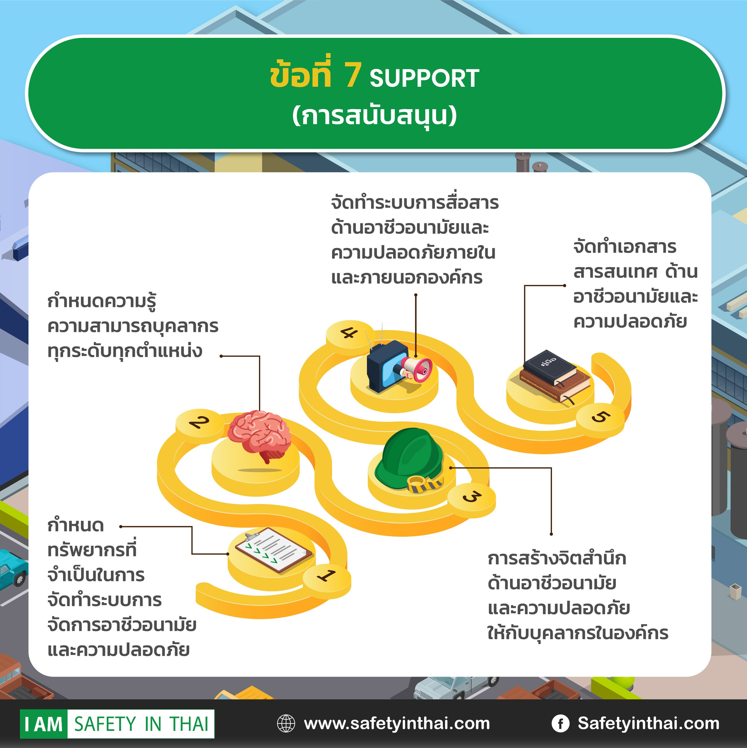

Slide 16
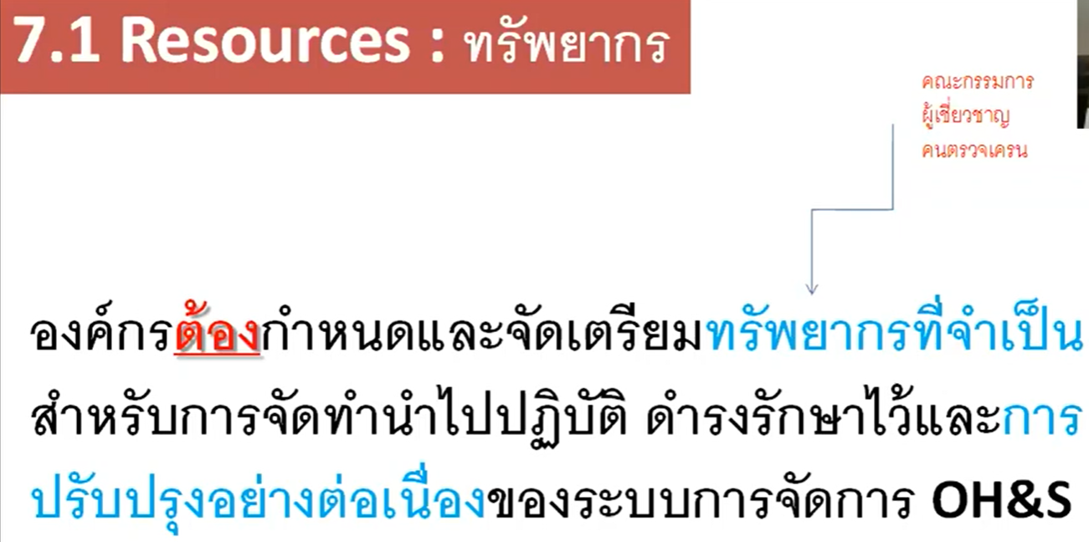

Slide 17
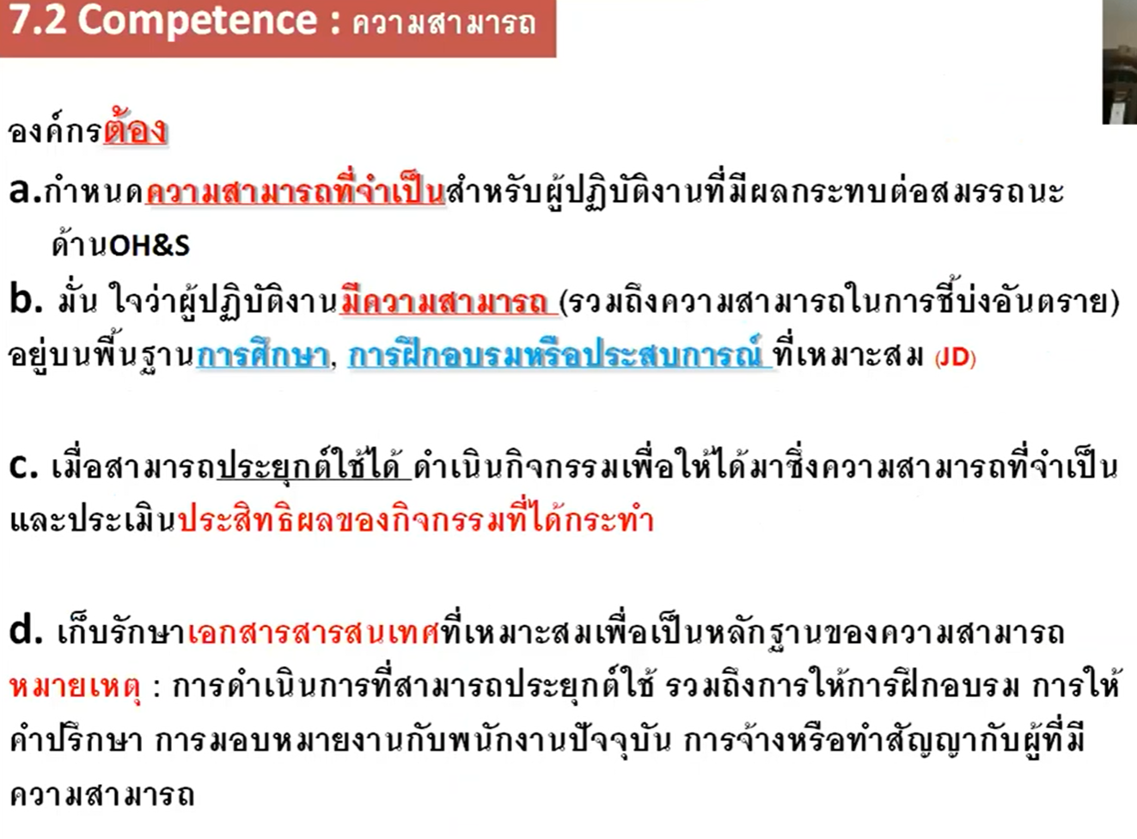

Slide 18
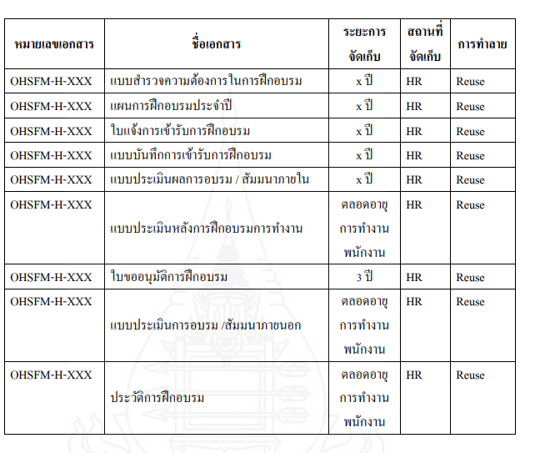

Slide 19
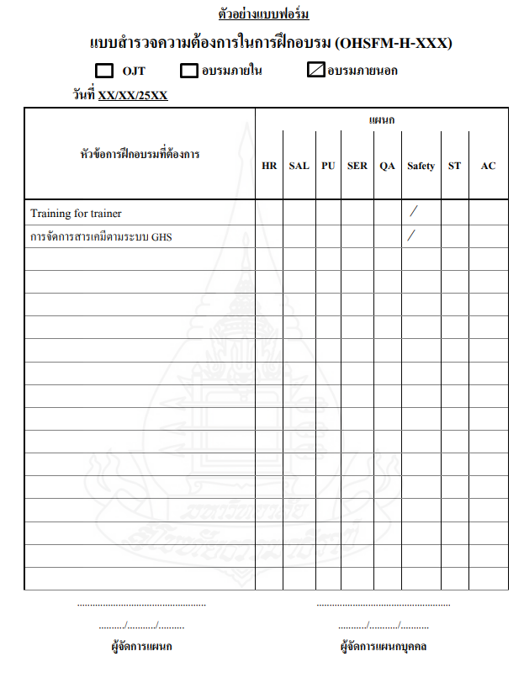
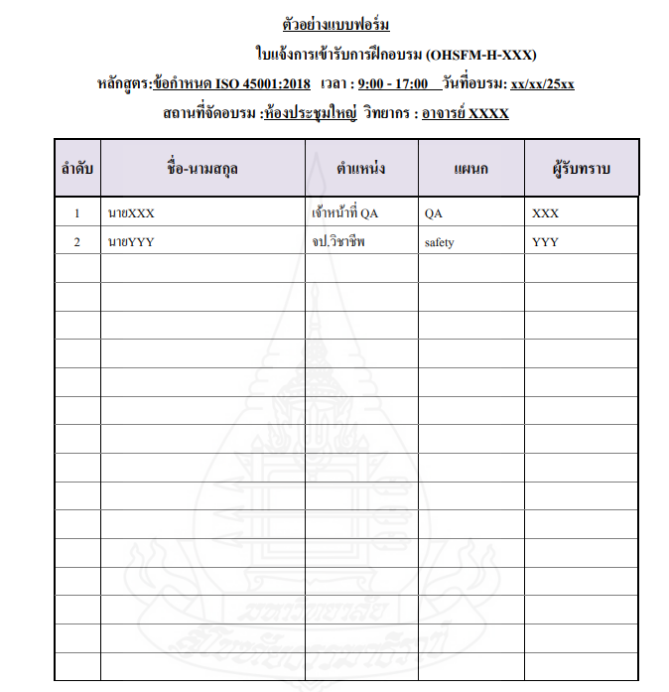

Slide 20
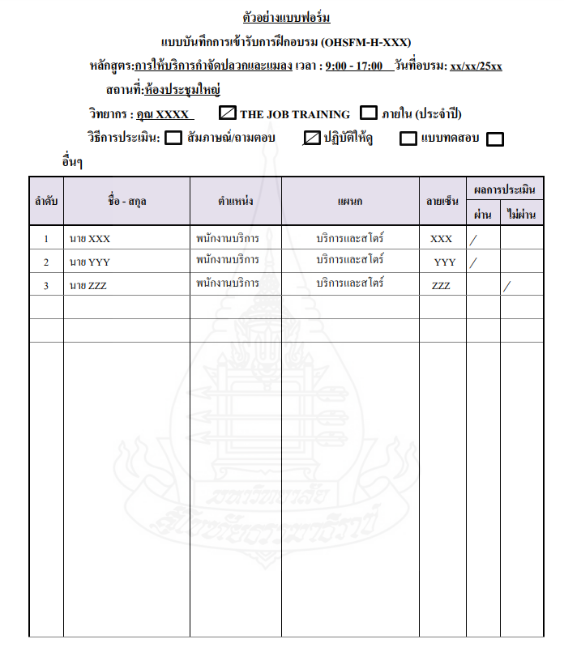
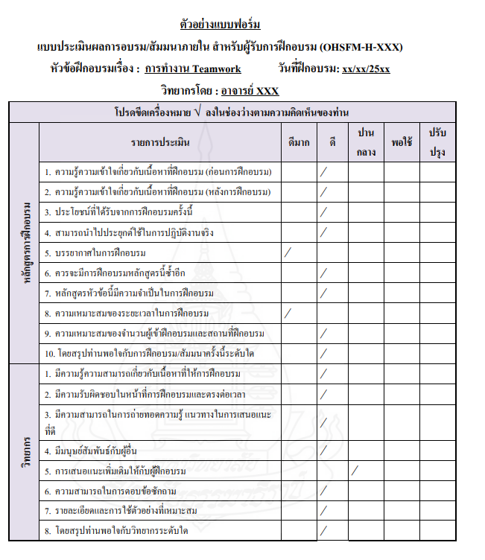

Slide 21
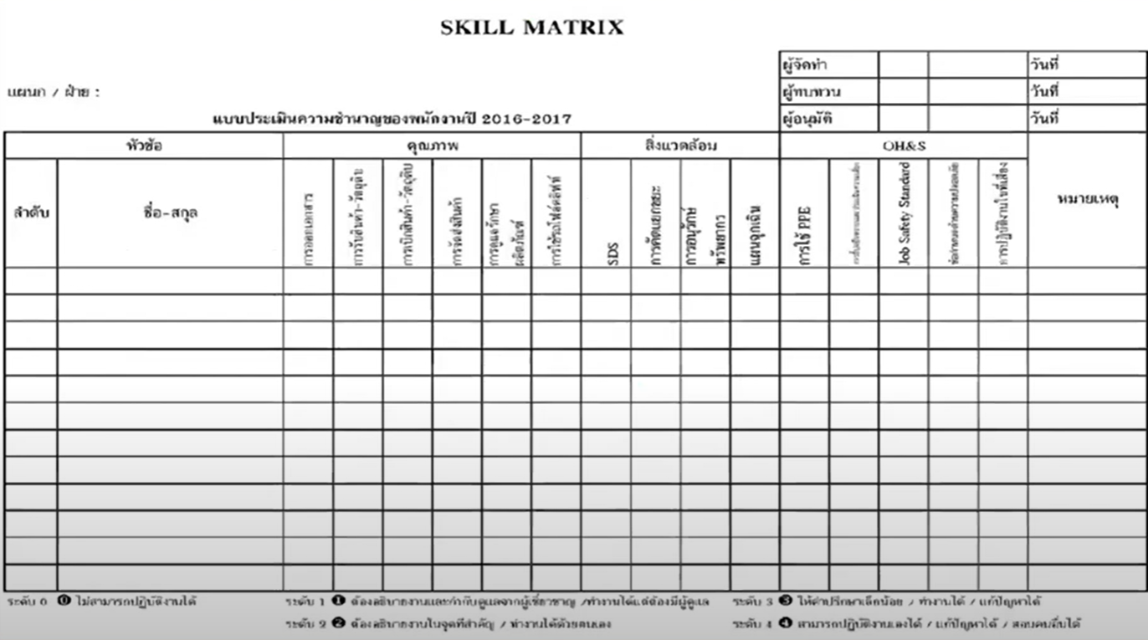

Slide 22
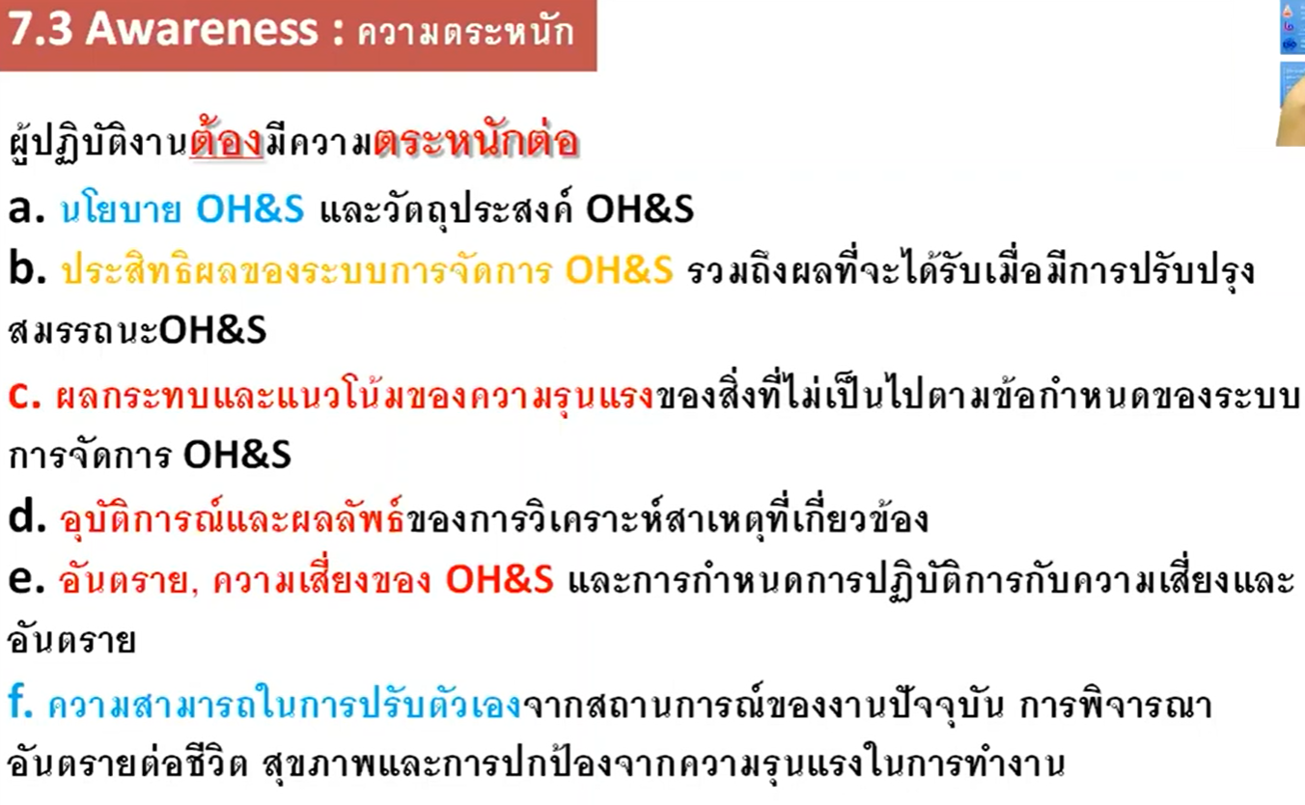

Slide 23
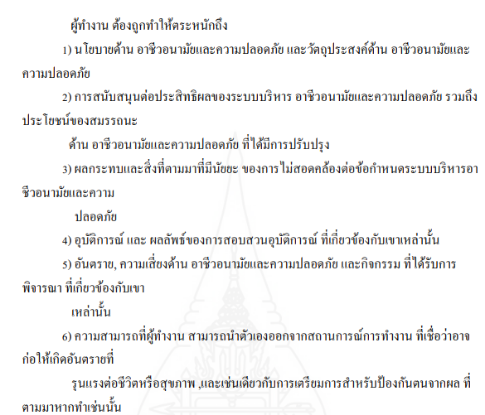

Slide 24
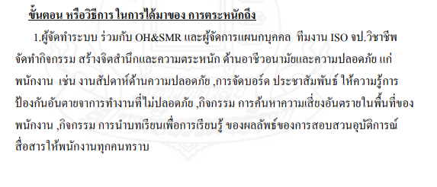

Slide 25
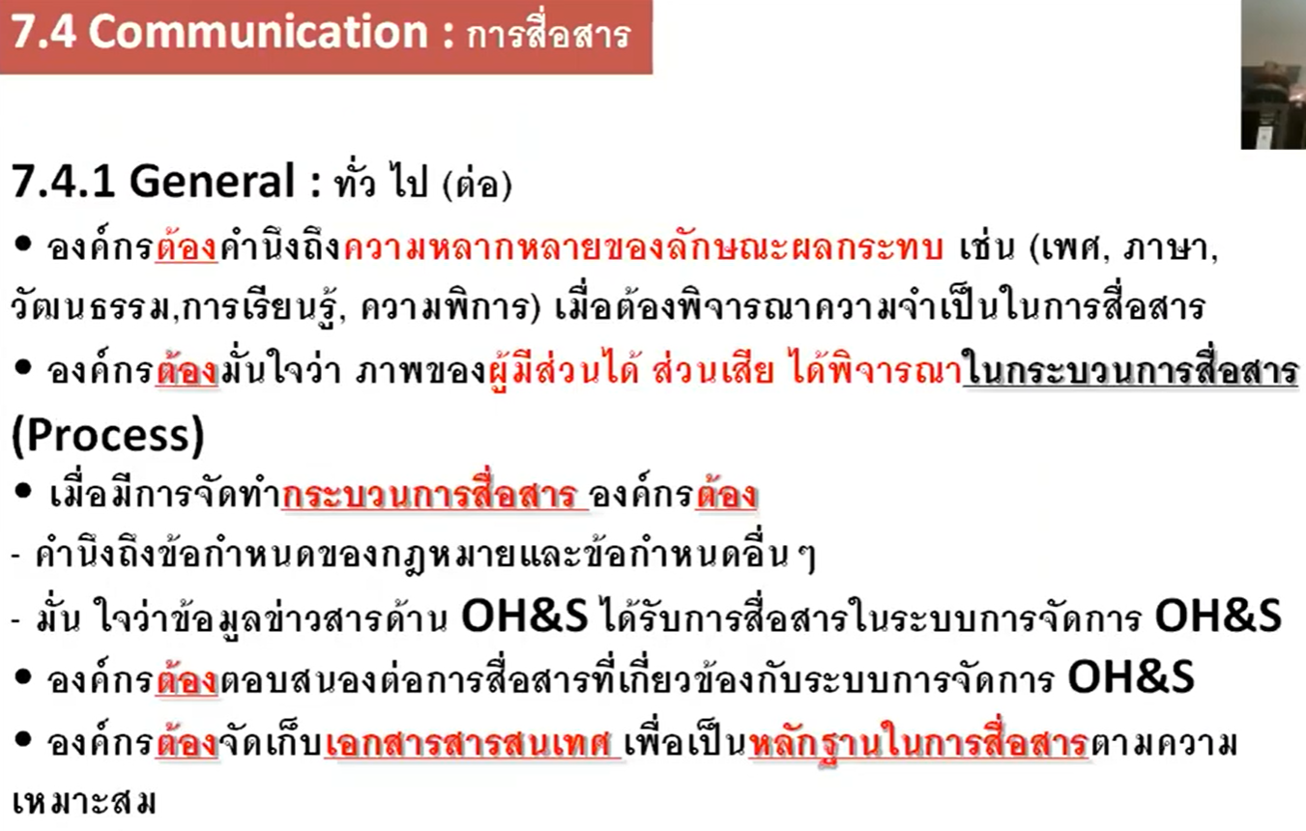

Slide 26
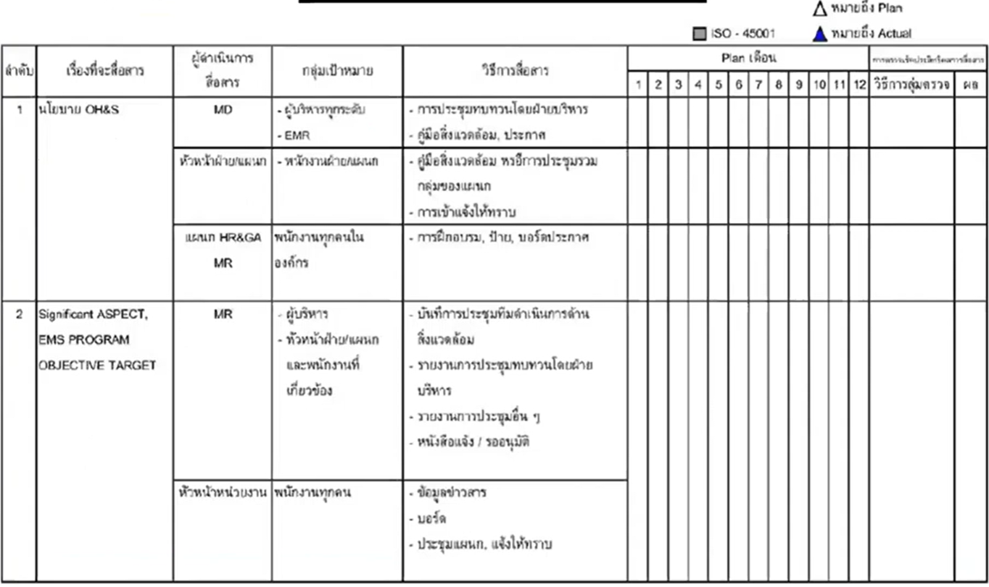

Slide 27
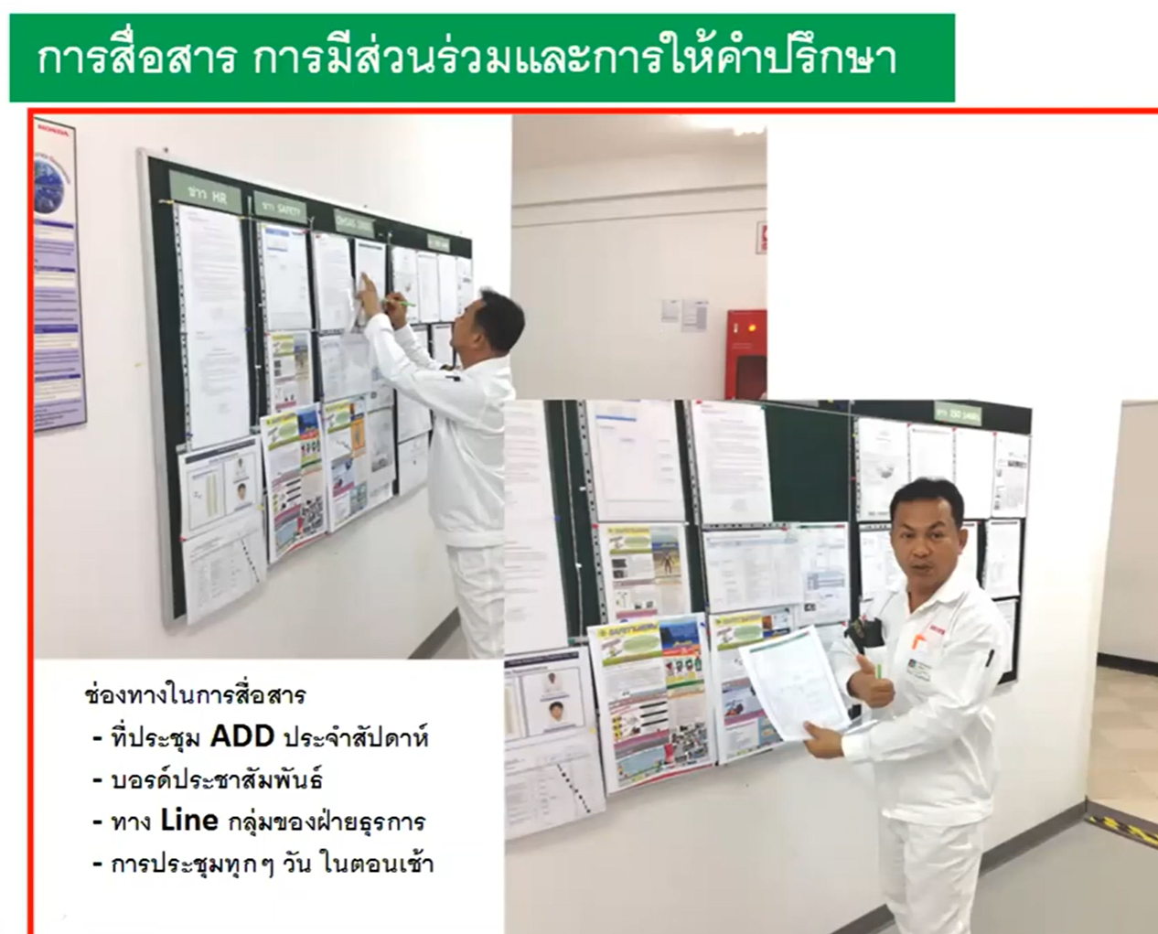

Slide 28
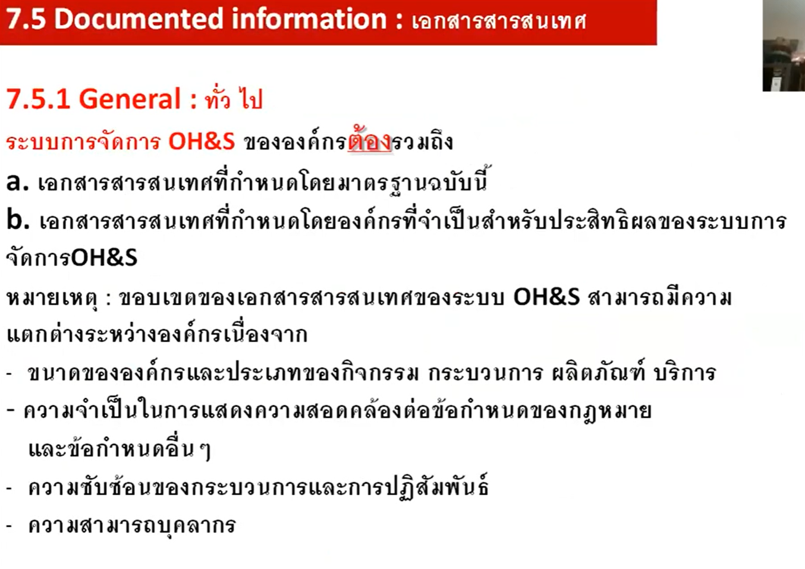

Slide 29
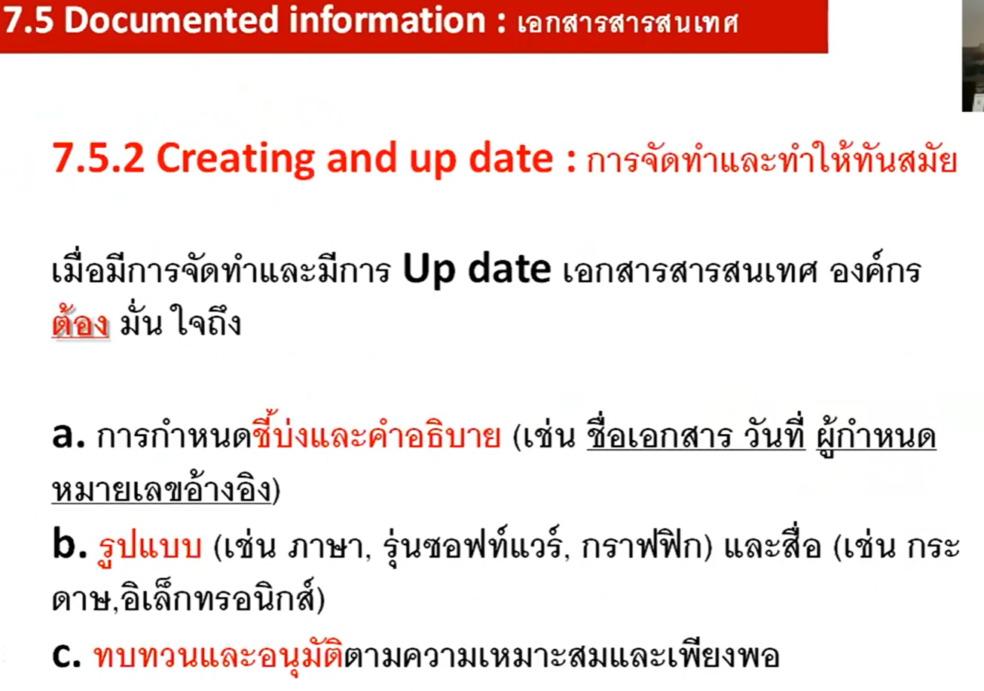

Slide 30
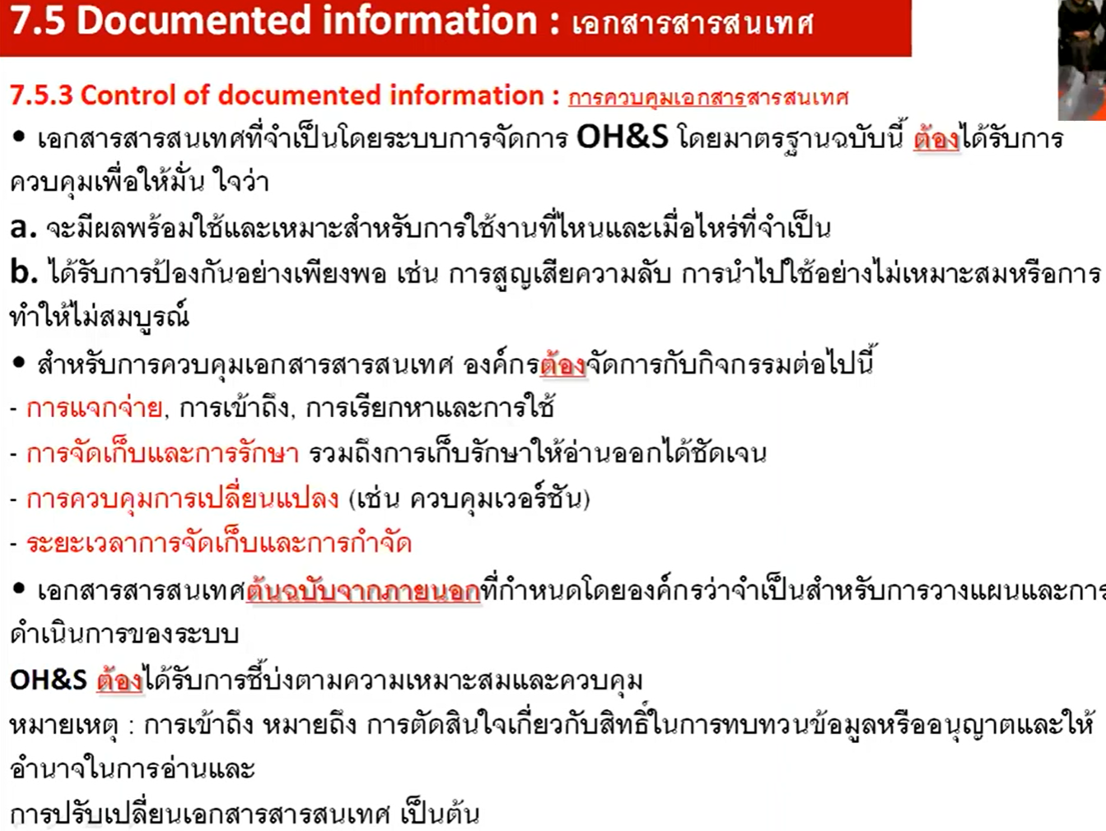

Slide 31
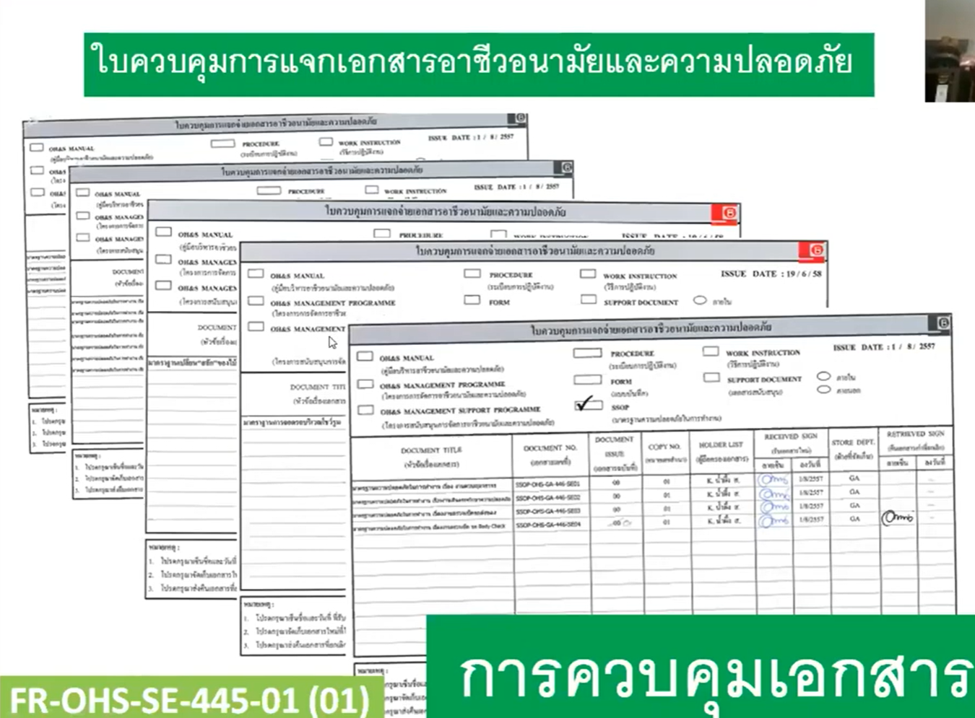

Slide 32
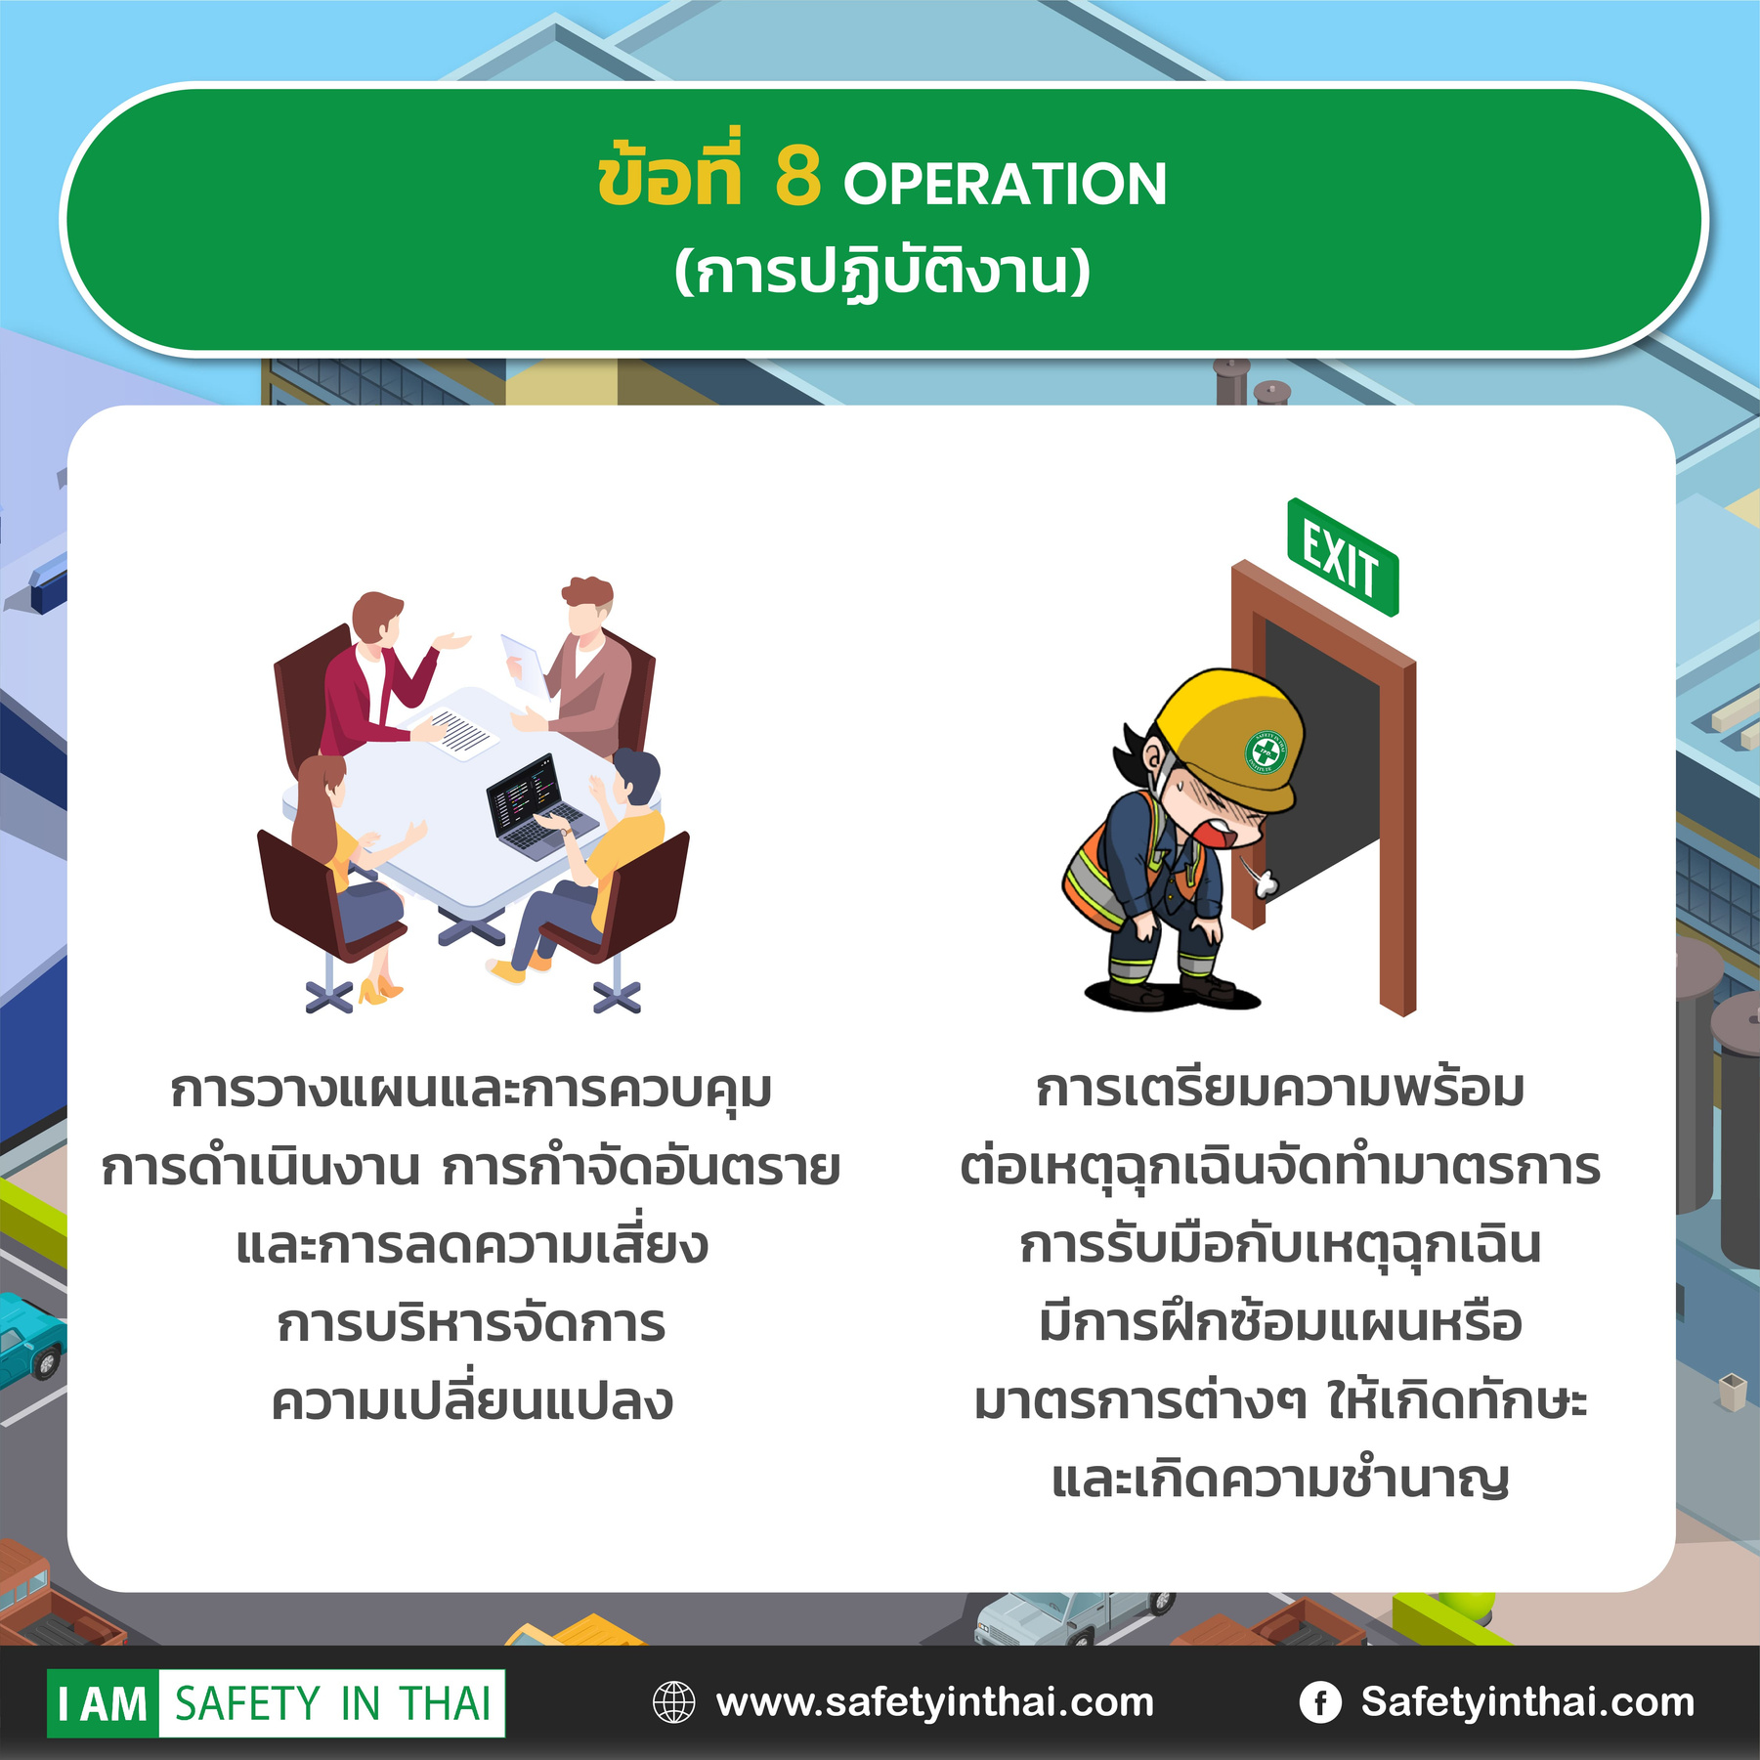

Slide 33
ข้อกำหนดที่ 8.1 กำรวำงแผน และ กำรควบคุมกำรปฏิบัติงำน
ข้อกำหนดที่ 8.1.1 ทั่วไป
องค์กรต้องวางแผน, นาไปปฏิบัติ, ควบคุม และ ธารงรักษา กระบวนการที่จาเป็นในการบรรลุข้อกาหนดของระบบบริหาร ด้านอาชีวอนามัยและความปลอดภัย และดาเนินการปฏิบัติที่กาหนดในข้อกาหนดที่ 6 โดย
1. การจัดทาเกณฑ์สาหรับกระบวนการ
2. การดาเนินการควบคุมกระบวนการตามเกณฑ์
3. ธารงรักษา และ จัดเก็บเอกสารสารสนเทศตามจาเป็นเพื่อให้มีความมั่นใจว่ามีการดาเนินกระบวนการตามแผน
4. การดัดแปลงงานให้ผู้ทางานในสถานที่ทางานที่มีนายจ้างหลายคน, องค์กรต้องประสานงานกับส่วนที่เกี่ยวข้องกับระบบบริหารด้านอาชีวอนามัยและความปลอดภัย กับองค์กรอื่น

Slide 34
ข้อกำหนดที่ 8.1.2 กำรกำจัดอันตรำยและกำรลดควำมเสี่ยง ด้ำนอำชีวอนำมัยและควำมปลอดภัย
องค์กรต้อง จัดทา นาไปปฏิบัติ และ การธารงรักษากระบวนการ สาหรับการกาจัดอันตรายและลดความเสี่ยงด้านอาชีวอนามัยและความปลอดภัย โดยใช้ลาดับชั้นในการควบคุม ดังนี้
1. กาจัดอันตราย
2. ทดแทนด้วยวัสดุ กระบวนการ การปฏิบัติงานหรือเครื่องมือที่มีอันตรายน้อยกว่า
3. ใช้การควบคุมทางวิศวกรรม และหรือ การจัดงานใหม่
4. ใช้การควบคุมเชิงการจัดการ รวมถึงการอบรม
5. ใช้อุปกรณ์ป้องกันอันตรายส่วนบุคคลที่เพียงพอ

Slide 35
ข้อกำหนดที่ 8.1.3 กำรบริหำรกำรเปลี่ยนแปลง
องค์กรต้องจัดทา กระบวนการสาหรับการนาไปปฏิบัติ และการควบคุมการเปลี่ยนแปลงไม่ว่าชั่วคราวหรือถาวร ที่กระทบต่อสมรรถนะด้านอาชีวอนามัยและความปลอดภัย อาทิ เช่น ผลิตภัณฑ์ กระบวนการ หรือบริการ ใหม่หรือที่เปลี่ยนแปลง รวมถึง
1. ที่ตั้งสถานที่ทางาน หรือ โดยรอบ การจัดวางงาน สภาพการทางาน เครื่องจักร แรงงาน
2. การเปลี่ยนแปลงในข้อกาหนดทางกฎหมายที่บังคับใช้ และ ข้อกาหนดอื่น ๆ
3. การเปลี่ยนแปลงในความรู้หรือสารสนเทศที่เกี่ยวกับอันตรายและความเสี่ยงด้านอาชีวอนามัยและความปลอดภัย
4. การพัฒนาความรู้ และเทคโนโลยี องค์กร ต้อง ทบทวน ผลที่ตามมาของการเปลี่ยนแปลงโดยไม่ตั้งใจ การดาเนินกิจกรรมเพื่อบรรเทาผลด้านลบ ตามจาเป็น

Slide 36
ข้อกำหนดที่ 8.1.4 กำรจัดซื้อจัดจ้ำง
ข้อกำหนดที่ 8.1.4.1 ทั่วไป
องค์กรต้องจัดทา นาไปปฏิบัติ และธารงรักษากระบวนการ เพื่อควบคุม การจัดซื้อจัดจ้าง ผลิตภัณฑ์และบริการ เพื่อทาให้มั่นใจการสอดคล้องกับข้อกาหนดระบบบริหาร ด้านอาชีวอนามัยและความปลอดภัย
ข้อกำหนดที่ 8.1.4.2 ผู้รับเหมำ
องค์กรต้องประสานงานกระบวนการจัดซื้อจัดจ้าง กับผู้รับเหมา, สาหรับการบ่งชี้อันตราย และเพื่อประเมินและควบคุม ความเสี่ยงด้านอาชีวอนามัยและความปลอดภัย ซึ่งเกิดขึ้นจาก
1. กิจกรรมและการปฏิบัติงานของผู้รับเหมาที่กระทบต่อองค์กร
2. กิจกรรมและการปฏิบัติงานขององค์กรที่กระทบต่อผู้ทางานของผู้รับเหมา
3. กิจกรรมและการปฏิบัติงานของผู้รับเหมาที่กระทบต่อผู้มีส่วนได้ส่วนเสียอื่นในสถานที่ทางาน
กระบวนการจัดซื้อจัดจ้างขององค์กร ต้องกาหนดและใช้เกณฑ์ด้านอาชีวอนามัยและความปลอดภัย สาหรับการคัดเลือกผู้รับเหมา

Slide 37
ข้อกำหนดที่ 8.1.4.3 เอำต์ซอร์ส (แหล่งภำยนอก)
องค์กรต้องทาให้มั่นใจว่า กระบวนการและหน้าที่ จากแหล่งภายนอกได้รับการควบคุมองค์กรต้องมั่นใจว่า การประสานงานกับแหล่งภายนอกสอดคล้องกับข้อกาหนดกฏหมายและข้อกาหนดอื่นๆ และ บรรลุ ผลลัพธ์ที่ต้องการของระบบการบริหาร ด้านอาชีวอนามัยและความปลอดภัย ประเภทและระดับการควบคุมที่ประยุกต์ใช้กับกระบวนการและหน้าที่เหล่านี้ต้องมีการกาหนดภายในระบบบริหาร ด้านอาชีวอนามัยและความปลอดภัย

Slide 38
ข้อกำหนดที่ 8.2 กำรเตรียมกำรและตอบสนองกรณีฉุกเฉิน
องค์กรต้องจัดทา นาไปปฏิบัติ และ ธารงรักษา กระบวนการที่จาเป็น เพื่อเตรียมการและตอบสนอง สาหรับ สถานการณ์ฉุกเฉินที่มีนัยยะ ตามที่ระบุในข้อกาหนดที่ 6.1 รวมถึง
1. การจัดทา แผนตอบสนองต่อสถานการณ์ฉุกเฉิน รวมการปฐมพยาบาลเบื้องต้น
2. ให้การอบรมสาหรับแผนตอบสนอง
3. ทดสอบและฝึกซ้อม กาลังความสามารถของแผนการตอบสนอง เป็นระยะ
4. การประเมินสมรรถนะ และ ตามจาเป็น แก้ไขแผนตอบสนอง รวมถึงหลังการทดสอบ และโดยเฉพาะหลังการเกิดสถานการณ์ฉุกเฉิน
5. สื่อสารและให้ข้อมูลที่เกี่ยวข้องกับผู้ทางานทุกคน ที่มีหน้าที่และรับผิดชอบ
6. สื่อสารข้อมูลที่เกี่ยวข้องให้กับผู้รับเหมา ผู้มาเยือน การให้บริการตอบสนองกรณีฉุกเฉินหน่วยราชการ และ ชุมชนท้องถิ่น
7. ไตร่ตรองถึง ความจาเป็นและความสามารถของผู้มีส่วนได้ส่วนเสียที่เกี่ยวข้องทั้งหมดและ ทาให้มั่นใจในการมีส่วนร่วมตามความเหมาะสมในการจัดทาแผนตอบสนอง
องค์กรต้องธารงรักษาและจัดเก็บเอกสารสารสนเทศเกี่ยวกับกระบวนการ และเกี่ยวกับแผนการตอบสนองต่อสถานการณ์ฉุกเฉินที่เป็นไปได้

Slide 39
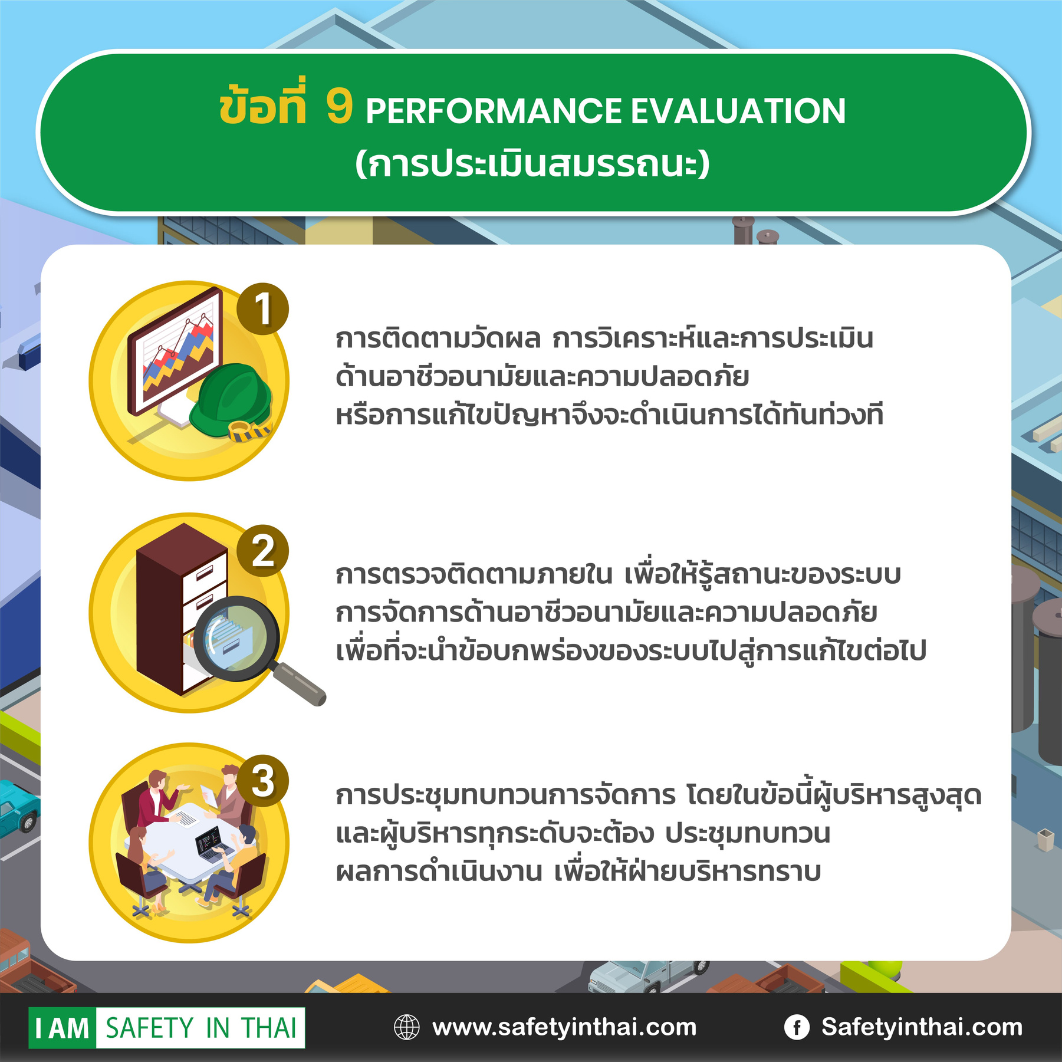

Slide 40
